Slide 1
МАДОУ детский сад №29 Игра: «Четвёртый лишний» по теме: «Школьные принадлежности»

Slide 2
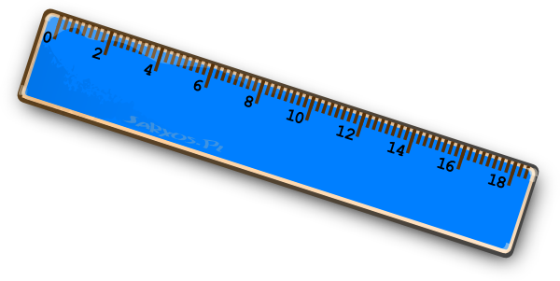
Найти четвёртый лишний (кликнуть по картинке мышкой)

Slide 3
Найти четвёртый лишний (кликнуть по картинке мышкой)

Slide 4
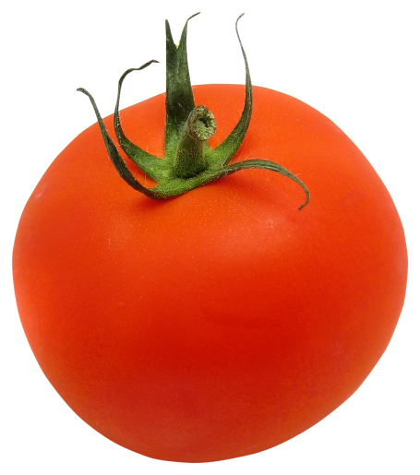
Найти четвёртый лишний (кликнуть по картинке мышкой)

Slide 5
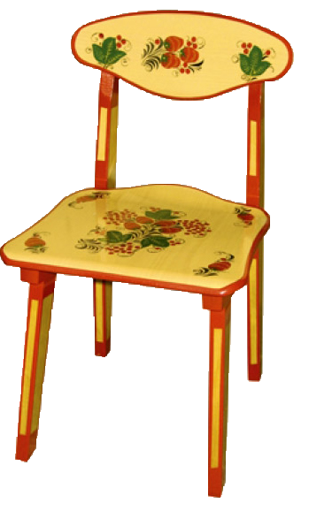
Найти четвёртый лишний (кликнуть по картинке мышкой)

Slide 6
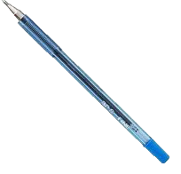
Найти четвёртый лишний (кликнуть по картинке мышкой)

Slide 7
Найти четвёртый лишний (кликнуть по картинке мышкой)

Slide 8
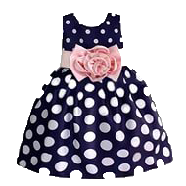
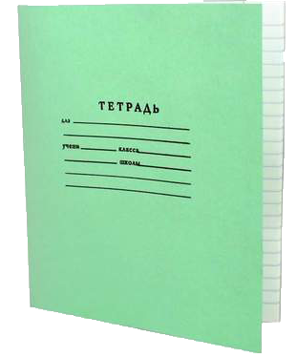
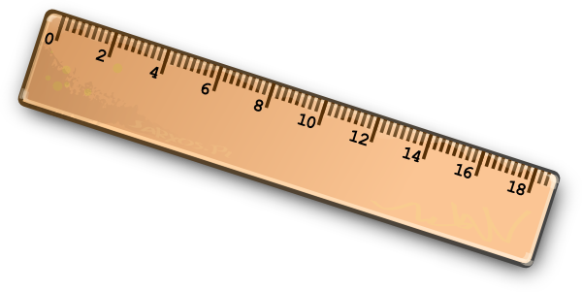
Найти четвёртый лишний (кликнуть по картинке мышкой)

